Slide 1
Utrjuj svoje znanje

Slide 2
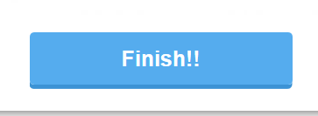
Greš na spletno stran https://www.liveworksheets.com/gm254669vy in rešiš UL, s katerim boš ponovil znanje glagola in osebnega zaimka.
Ko rešiš UL, klikneš

Slide 3
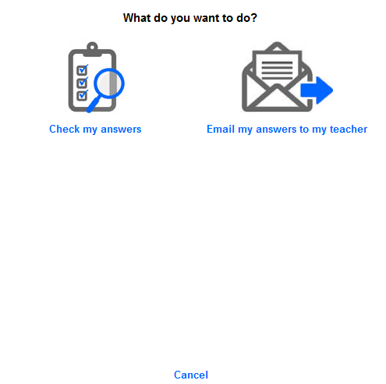
Nato izbereš možnost, da sam preveriš, kako si rešil nalogo. Nalogo lahko rešuješ večkrat, dokler ne boš z rezultatom zadovoljen.

